Slide 1

Business Cards Manager App

Slide 2
AGENDA PREZENTACJI
JK
1
O aplikacji
2
Założenia projektu
3
Funkcjonalności
4
Dalszy rozwój
5
Podsumowanie

Slide 3
JK
1
O aplikacji
AUTORZY:
IDE:
MAREK BODZIONY
JACEK KUŁAK
ANDROID STUDIO
PLATFORMA:
PROJEKT:
TELEFONY I TABLETY
Z SYSTEMEM ANDROID
APLIKACJA MOBILNA SŁUŻĄCA
DO WYMIANY CYFROWYCH
WIZYTÓWEK

Slide 4

JK
Problem:
Setki papierowych wizytówek, które:
Zajmują dużo miejsca
Łatwo zgubić
Ciężko przeszukiwać
Nie można aktualizować
Są kosztowne
Rzadko kiedy są „pod ręką”

Slide 5
JK
2
Założenia projektu
CEL:
Zapisywanie
Stworzenie aplikacji przeznaczonej
na telefony komórkowe i tablety
mającej zastąpić tradycyjne,
papierowe wizytówki poprzez
realizację funkcji przeglądania,
zapisywania, usuwania i edycji
wizytówek (baza danych), a
także przesyłania wizytówek za
pomocą bluetooth i NFC. Aplikacja
powinna też oferować możliwość
dostosowania wyglądu do preferencji użytkownika
Wybór
wyglądu
Usuwanie
Przeglądanie
Przesyłanie
(NFC)
Przesyłanie
(bluetooth)
Edycja

Slide 6
JK
2
Założenia projektu
Poznanie założeń
projektu końcowego,
wybór grupy
Spotkanie kontrolne
Prezentacja projektu
Akceptacja
projektu
Testowanie i poprawa błędów
(9.10)
(18.12)
(27.01)
(9.01-22.01)
(16.10)
(22.01)
(15.10)
(16.10 – 20.01)
Oddanie aplikacji
Przesłanie projektu
do akceptacji
Programowanie

Slide 7

MB
3
Funkcjonalności
PRZESYŁANIE DANYCH:
W projekcie został wykorzystany JSON - lekki format służący do wymiany danych komputerowych

Slide 8
MB
3
Funkcjonalności
{
"logoPath":"null",
"name":"John Smith",
"mobile":"56642584",
"phone":"5552144466",
"fax":"",
"email":"jogn@gmail.com",
"web":"http:\/\/www.google.com",
"company":"Google Inc.",
"address":"",
"job":"it developer ",
"facebook":"johnsmiths",
"tweeter":"",
"skype":"",
"other":""
}
JSON (PLIK)

Slide 9

MB
3
Funkcjonalności
BAZA DANYCH:
W projekcie został wykorzystany SQL Lite – system zarządzania bazą danych obsługujący język SQL

Slide 10
MB
3
Funkcjonalności
public class DatabaseManager { // SQLite database details public static final int DB_VERSION = 4; public static final String DB_NAME = "BusinessCards.db"; // SQLite private SQLiteDatabase db; private Context context; private DatabaseHelper dbHelper; // constructor public DatabaseManager (Context context){ this.context = context;} // open connection to database public DatabaseManager open(){ dbHelper = new DatabaseHelper(context,DB_NAME,null,DB_VERSION); try{ db = dbHelper.getWritableDatabase(); } catch (SQLException e){ db = dbHelper.getReadableDatabase(); } return this; } // close connection to database public void close(){ dbHelper.close(); }
DATABASEMANAGER.CLASS

Slide 11
MB
3
Funkcjonalności
// insert new Card into database public boolean insertNewCard(String table, Card card){ ContentValues newCardValues = new ContentValues(); newCardValues.put("logoPath",card.getLogoImgPath());
//... return db.insert(table,null,newCardValues) > 0; } // update Card element in database public boolean updateCard(String table, Card card){ ContentValues updateCardValues = new ContentValues(); updateCardValues.put("logoPath",card.getLogoImgPath());
//...
return db.update(table,updateCardValues,"id="+card.getId(),null)>0; }
// delete Card element from database public boolean deleteCard(String table, long id){ return db.delete(table,"id = " + id,null) > 0; } // get all cards from database (from specific table) public Cursor getAllCardsFromDB(String table){ Cursor cardsCursor; String [] columns = {"id","logoPath","name","mobile","phone","fax","email","web","company","address","job","facebook","tweeter","skype","other"}; cardsCursor = db.query(table,columns,null,null,null,null,null); return cardsCursor; }
DATABASEMANAGER.CLASS(2)

Slide 12


MB
3
Funkcjonalności
WSPÓŁPRACA:
W projekcie został wykorzystany GitHub – hostingowy serwis internetowy przeznaczony dla projektów programistycznych wykorzystujących system kontroli wersji Git

Slide 13

MB
3
Funkcjonalności
PROGRAMOWANIE:
W projekcie został wykorzystany Android Studio – zintegrowane środowisko projektowe bazujące na IntelliJ IDEA przeznaczone dla deweloperów systemu Android

Slide 14
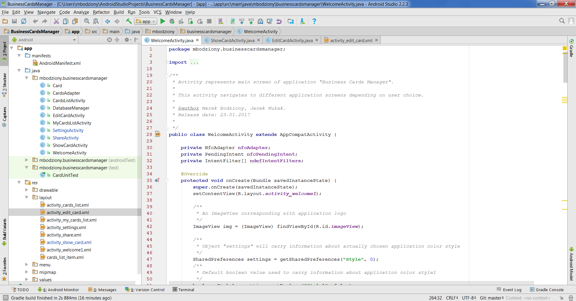
MB
3
Funkcjonalności
ANDROID STUDIO (WORKFLOW)

Slide 15
MB
3
Funkcjonalności
DIAGRAM (NAWIGACJA)

Slide 16
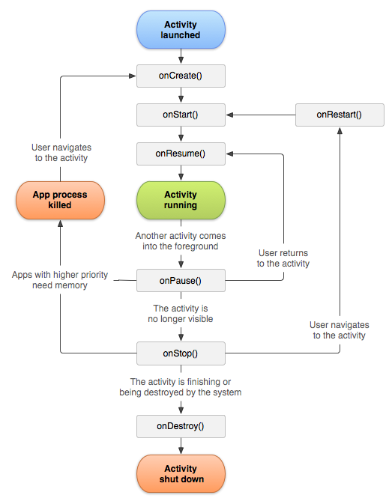
MB
3
Funkcjonalności
ACTIVITY LIFECYCLE

Slide 17
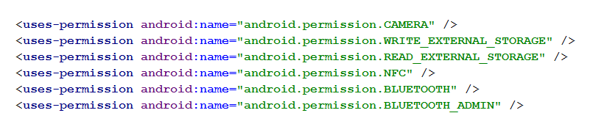
MB
3
Funkcjonalności
PLIK MANIFEST (ZEZWOLENIA)

Slide 18
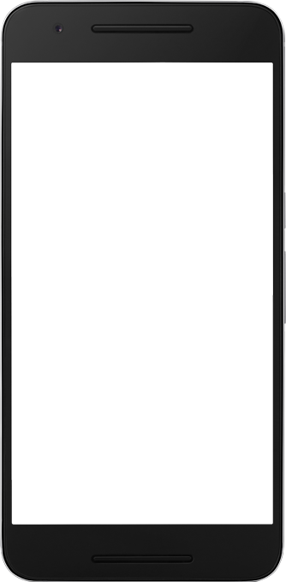
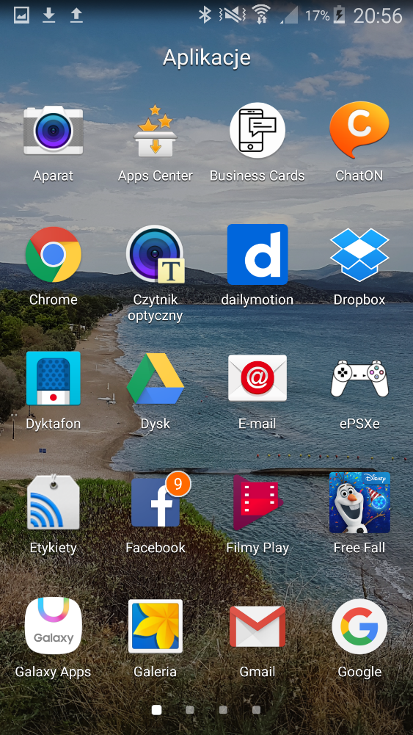
JK
3
Funkcjonalności
Po naciśnięciu następuje uruchomienie aplikacji
IKONA START:

Slide 19
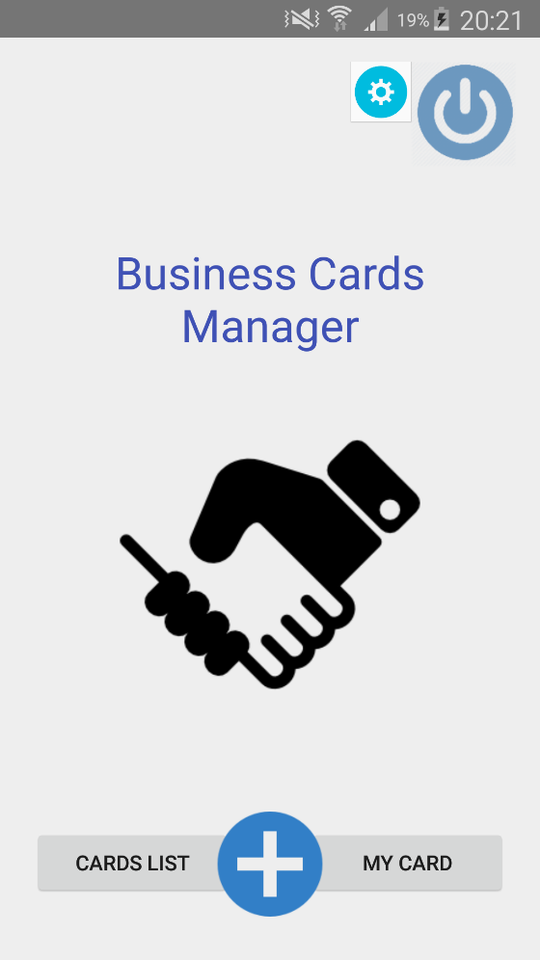
JK
3
Funkcjonalności
Po naciśnięciu następuje wyłączenie aplikacji
Po naciśnięciu
następuje przejście do wyboru ustawień
Po naciśnięciu następuje przejście do ekranu dodawania nowej wizytówki
Po naciśnięciu następuje przejście do własnej wizytówki
Po naciśnięciu następuje przejście do wszystkich wizytówek
MENU GŁÓWNE:

Slide 20
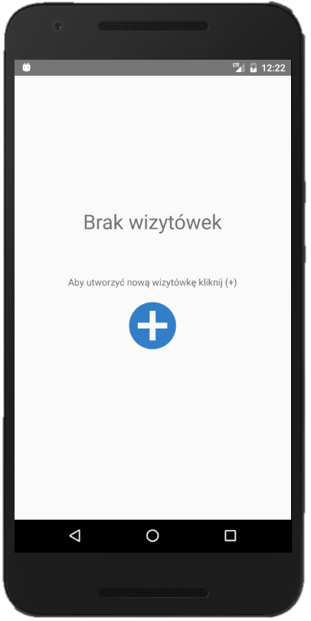
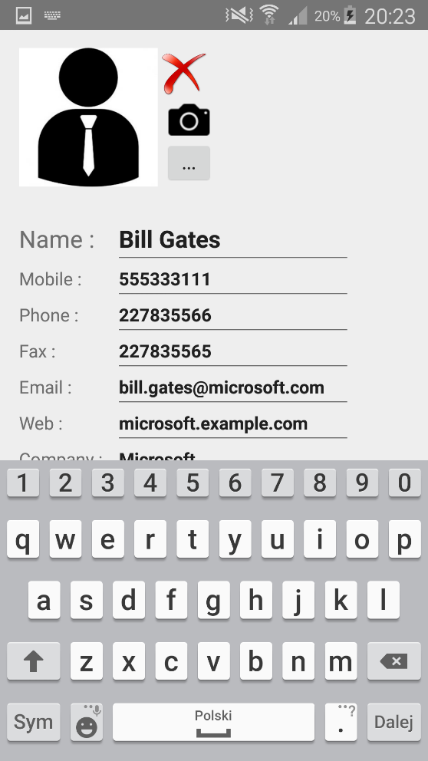
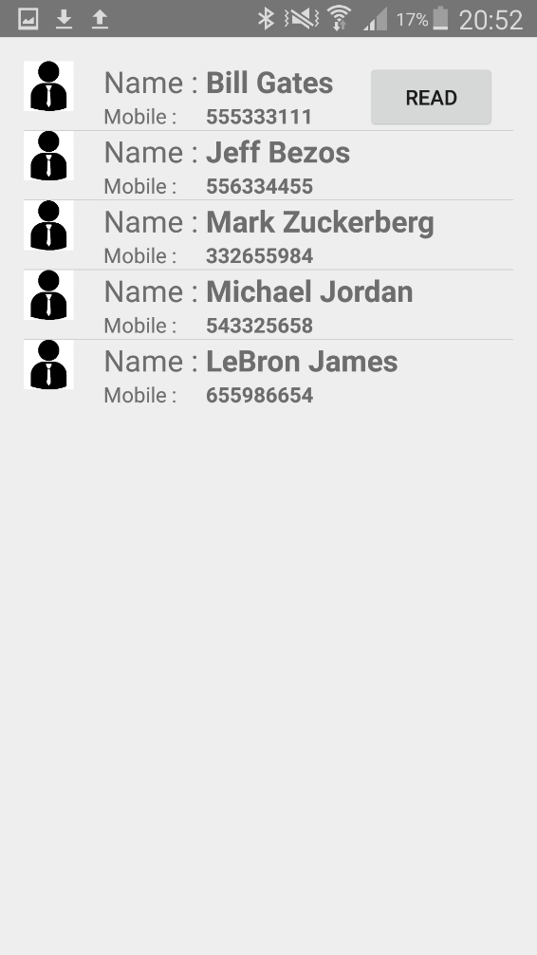
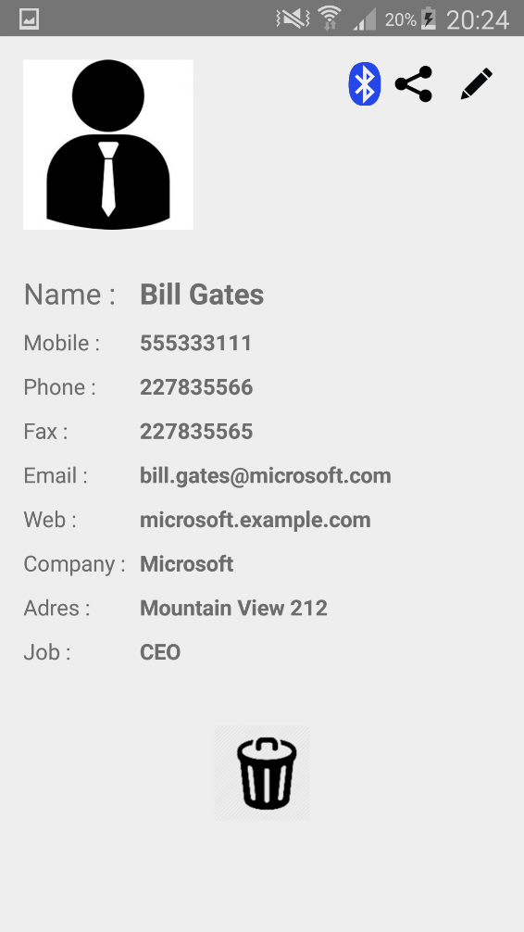
JK
3
Funkcjonalności
PRZEGLĄDANIE/EDYCJA/
USUWANIE (SCHEMAT):
Dostęp do
wszystkich
wizytówek
Możliwość
zrobienia
zdjęcia
Przy wpisywaniu numerów klawiatura zmienia się na numeryczną
Po naciśnięciu
następuje
usunięcie
wizytówki

Slide 21
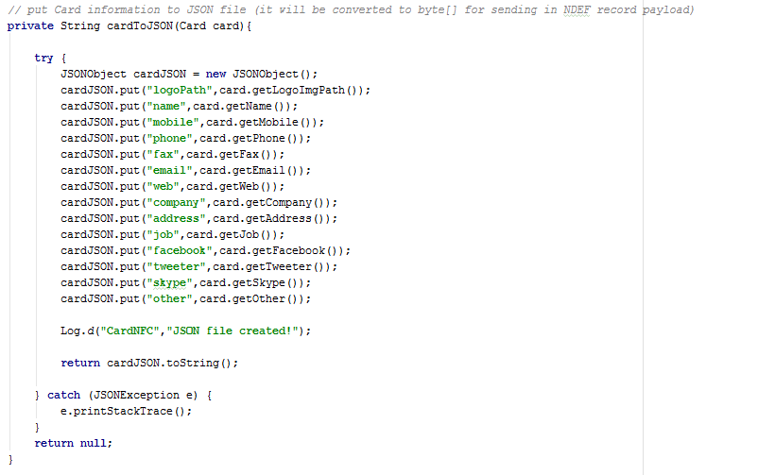
JK
3
Funkcjonalności
TWORZENIE PLIKU JSON
(KOD):

Slide 22
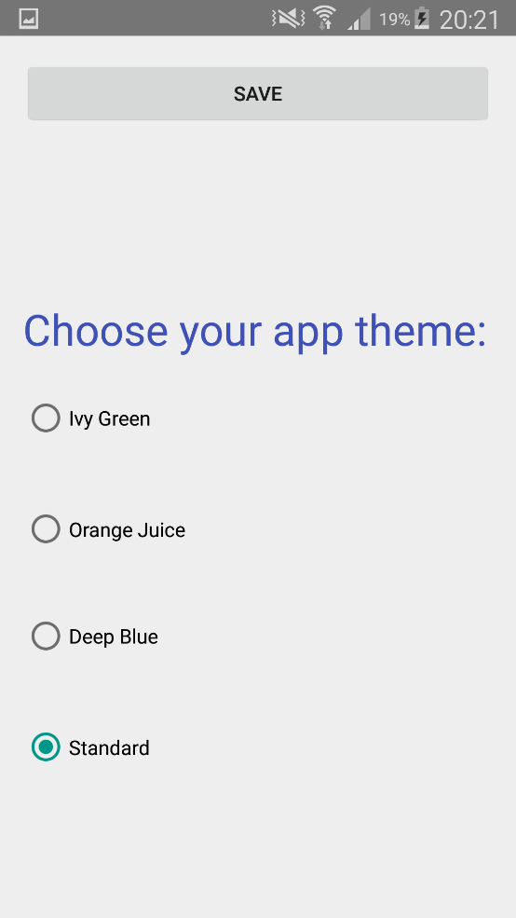
JK
3
Funkcjonalności
Naciśnij przycisk ustawienia
Wybierz interesujący motyw
Kliknij przycisk zapisz
Twój wybór zostanie domyślnie wyświetlony również przy kolejnej wizycie
WYBÓR WYGLĄDU
APLIKACJI SCHEMAT:

Slide 23
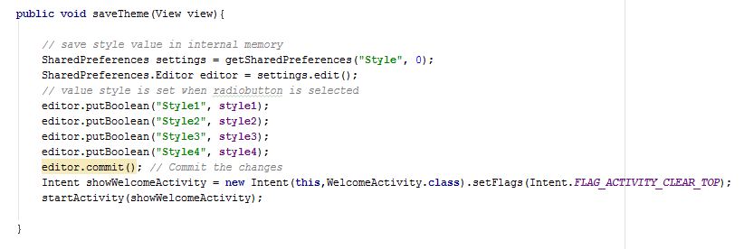
JK
3
Funkcjonalności
WYBÓR WYGLĄDU
APLIKACJI (KOD - fragment):

Slide 24
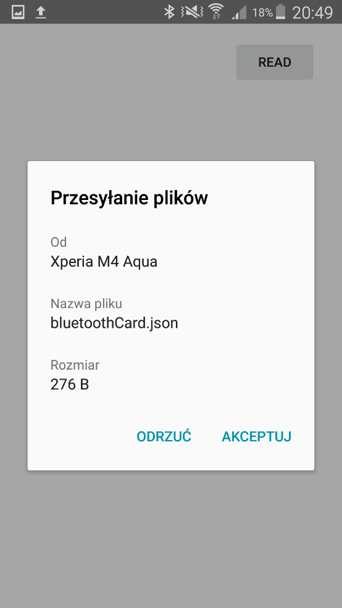
JK
3
Funkcjonalności
Włącz bluetooth i aplikację na obu urządzeniach
Wybierz urządzenie do przesłania pliku z listy
Włącz widoczność bluetooth na urządzeniu, które ma odebrać plik
Potwierdź odbiór pliku na drugim urządzeniu
Naciśnij przycisk służący do przesyłania bluetooth
Naciśnij przycisk „Read” na drugim urządzeniu
Potwierdź widoczność
Wizytówka zostanie zapisana na drugim urządzeniu, plik zostanie usunięty
PRZESYŁANIE DANYCH
SCHEMAT (Bluetooth):

Slide 25
JK
3
Funkcjonalności
if(resultCode == DISCOVER_DURATION && requestCode == REQUEST_BLU) { // set type of file to be sent via Bluetooth Intent intent = new Intent(); intent.setAction(Intent.ACTION_SEND); intent.setType("text/plain");
try (FileWriter file = new FileWriter("/storage/emulated/0/bluetoothCard.json")) { // convert json file to string file.write(cardJSON.toString()); // for debugging System.out.println("Udało się skopiować obiekt json do pliku ..."); System.out.println("\nJSON Object: " + cardJSON); } catch (IOException e) { e.printStackTrace(); }
PRZESYŁANIE DANYCH
KOD - fragment (Bluetooth):

Slide 26
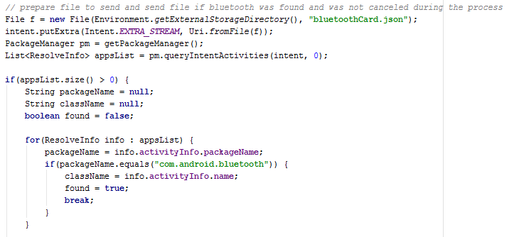
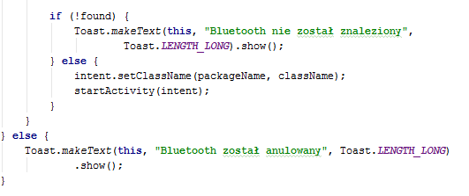
JK
3
Funkcjonalności
PRZESYŁANIE DANYCH
KOD - fragment (Bluetooth):

Slide 27
JK
3
Funkcjonalności
public void readFromBluetoothFile(View view) { // find location of json file in phone memory, if file was not sent/saved communicate this to the user File f = null; try { File jsonLocation = Environment.getExternalStoragePublicDirectory(Environment.DIRECTORY_DOWNLOADS); f = new File(jsonLocation,"bluetoothCard.json"); } catch (Exception e) { e.printStackTrace(); Toast.makeText(getApplicationContext(),"File is not in download directory, please re-send",Toast.LENGTH_SHORT).show(); }
byte[] bytesArray = new byte[(int) f.length()]; FileInputStream fis = null; try { fis = new FileInputStream(f); } catch (FileNotFoundException e) { e.printStackTrace(); } try { //read file into bytes[] fis.read(bytesArray); } catch (IOException e) { e.printStackTrace(); } try { fis.close(); } catch (IOException e) { e.printStackTrace(); }
// String action = cardIntent.getAction(); // create card from bytes array pulled from .json file and save it to database dbManager.insertNewCard("cards",getCardFromJSON(bytesArray)); // inform user that card was correctly saved Toast.makeText(getApplicationContext(),"Card SAVED",Toast.LENGTH_SHORT).show(); // delete file received by bluetooth (no longer needed) f.delete(); Toast.makeText(getApplicationContext(),"Bluetooth file deleted",Toast.LENGTH_SHORT).show(); }
CZYTANIE DANYCH
KOD - fragment (Bluetooth):

Slide 28
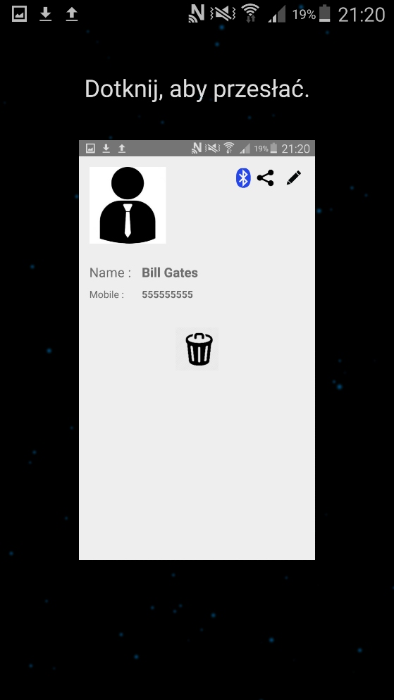
MB
3
Funkcjonalności
Włącz NFC na obu urządzeniach
Zbliż urządzenia do siebie
Puknij w ekran w celu potwierdzenia
Wizytówka zostanie zapisana na drugim urządzeniu
PRZESYŁANIE DANYCH
SCHEMAT (NFC):

Slide 29
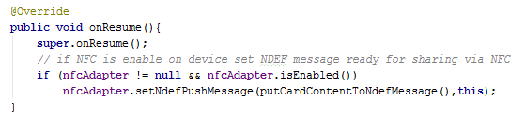
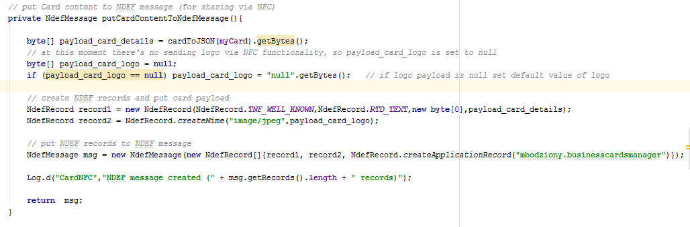
MB
3
Funkcjonalności
PRZESYŁANIE DANYCH
KOD - fragment (NFC):

Slide 30
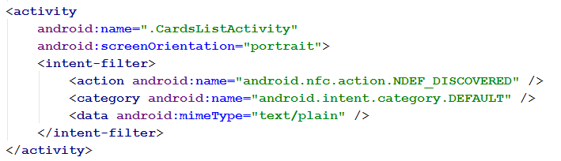
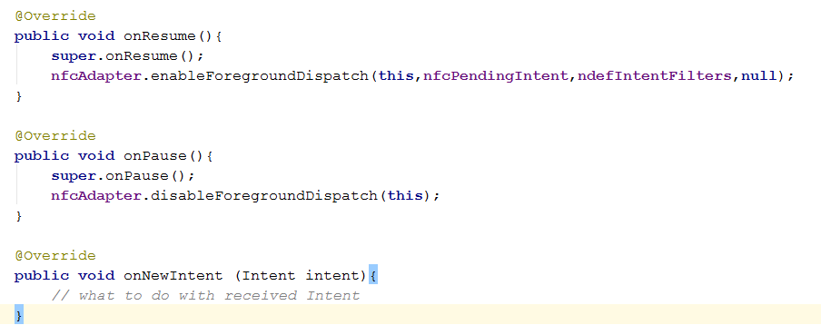
MB
3
Funkcjonalności
ODBIERANIE WIZYTÓWKI
- fragment (NFC):

Slide 31
MB
4
Dalszy rozwój
CELE NA PRZYSZŁOŚĆ:
Zapisywanie
w chmurze
W celu skutecznego konkurowania z aplikacjami dostępnymi obecnie na rynku w przyszłości planowane jest dopracowanie warstwy wizualnej projektu, optymalizacja pod kątem większej ilości urządzeń, a także dodanie dalszych funkcjonalności – grupowanie/sortowanie wizytówek, zapisywanie wizytówek w chmurze i przesyłanie przez SMS, zapisywanie ze zdjęcia, przesyłanie logo, większe możliwości personalizacji
Przesyłanie
logo
Zapisywanie
ze zdjęcia
Grupowanie/
sortowanie
Większa
personalizacja
Przesyłanie
przez SMS
Poprawa
kompatybilności/
wyglądu

Slide 32
JK/MB
5
Podsumowanie
WYZWANIA:
CO SIĘ UDAŁO:
NOWE NARZĘDZIA I TECHNOLOGIE:
ANDROID STUDIO
GIT
SQL LITE
JSON
OGRANICZENIA API
RÓŻNE URZĄDZENIA
TWORZENIE PROJEKTU W ZESPOLE
STWORZENIE W PEŁNI DZIAŁAJĄCEJ
APLIKACJI REALIZUJĄCEJ
ZAŁOŻONE FUNKCJONALNOŚCI
A CO NIE DO KOŃCA:
PRZESYŁANIE LOGO BT/NFC
OPTYMALIZACJA NA RÓŻNE
URZĄDZENIA
ELIMINACJA DROBNYCH BŁĘDÓW

Slide 33
Dziękujemy!

